Slide 1
Verifying system performance
p₂
p₅
Transition | Time Delay
t1 | 1
t2 | 1
t3 | 1
t4 | 4
t5 | 1
t6 | 3
p₁
t₁
t₂
t₆
p₃
p₄
t₄
t₃
p₈
t₅
p₇
p₆
Compute C for all circuits in the net:
1- Circuit p1t1p3t5p8t6p1 = 1 + 1 + 3 / 1 = 5
2- Circuit p5t2p4t3p6t4p5 = 1 + 1 + 4 / 1 = 6
3- Circuit p1t1p2t2p4t3p7t5p8t6p1 = 1 + 1 + 1 +1 + 3 / 1 = 7
2

Slide 2
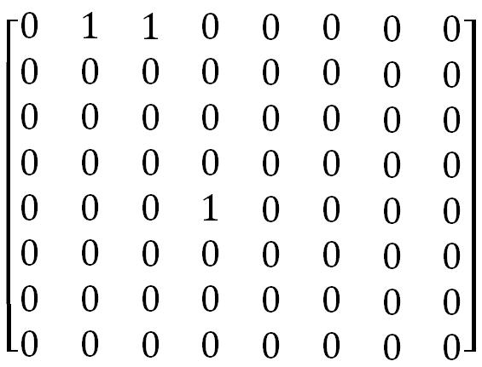
1
p₂
p₅
p₁
t₁
t₂
t₆
p₃
p₄
t₄
p₈
p₇
t₃
t₅
p₆
p₁
p₂
p₃
p₄
p₅
p₆
p₇
p₈
p₁
p₂
p₃
p₄
P_{M} =
p₅
p₆
5
p₇
p₈

Slide 3
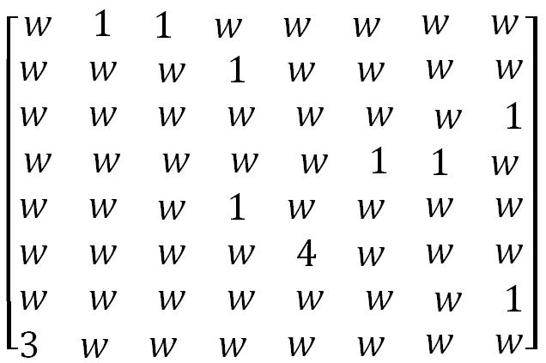
2 insert time
p₂
p₅
Transition | Time Delay
t1 | 1
t2 | 1
t3 | 1
t4 | 4
t5 | 1
t6 | 3
p₁
t₁
t₂
t₆
p₃
p₄
t₄
t₃
p₈
t₅
p₇
p₆
p₁
p₂
p₃
p₄
p₅
p₆
p₇
p₈
p₁
p₂
p₃
p₄
Q =
p₅
p₆
p₇
p₈

Slide 4
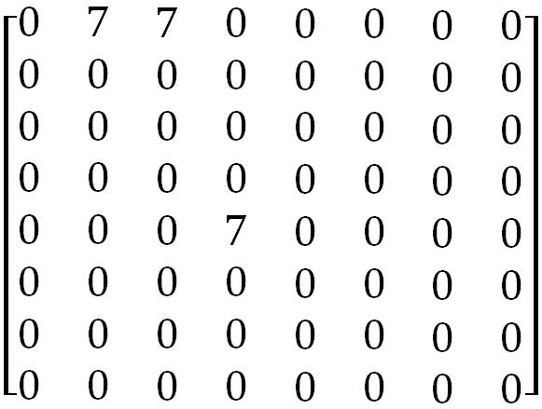
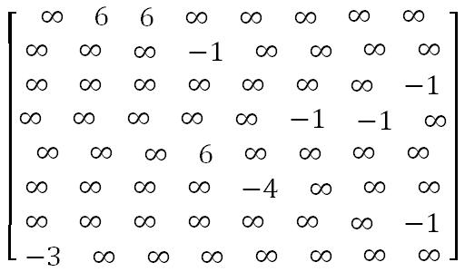
3 CP-Q
-
CP – Q =
Using C = 7
CP – Q =
8

Slide 5
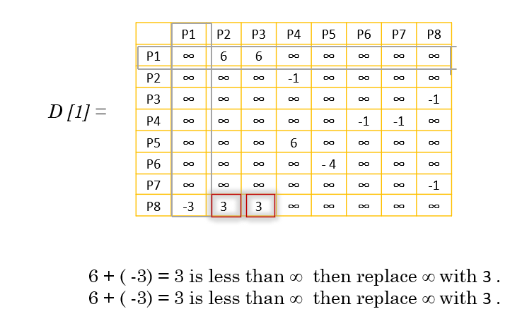
Floyd’s Algorithm
 | P1 | P2 | P3 | P4 | P5 | P6 | P7 | P8
P1 | ∞ | 6 | 6 | ∞ | ∞ | ∞ | ∞ | ∞
P2 | ∞ | ∞ | ∞ | -1 | ∞ | ∞ | ∞ | ∞
P3 | ∞ | ∞ | ∞ | ∞ | ∞ | ∞ | ∞ | -1
P4 | ∞ | ∞ | ∞ | ∞ | ∞ | -1 | -1 | ∞
P5 | ∞ | ∞ | ∞ | 6 | ∞ | ∞ | ∞ | ∞
P6 | ∞ | ∞ | ∞ | ∞ | - 4 | ∞ | ∞ | ∞
P7 | ∞ | ∞ | ∞ | ∞ | ∞ | ∞ | ∞ | -1
P8 | -3 | ∞ | ∞ | ∞ | ∞ | ∞ | ∞ | ∞
D [0] =
10

Slide 6
 | P1 | P2 | P3 | P4 | P5 | P6 | P7 | P8
P1 | ∞ | 6 | 6 | ∞ | ∞ | ∞ | ∞ | ∞
P2 | ∞ | ∞ | ∞ | -1 | ∞ | ∞ | ∞ | ∞
P3 | ∞ | ∞ | ∞ | ∞ | ∞ | ∞ | ∞ | -1
P4 | ∞ | ∞ | ∞ | ∞ | ∞ | -1 | -1 | ∞
P5 | ∞ | ∞ | ∞ | 6 | ∞ | ∞ | ∞ | ∞
P6 | ∞ | ∞ | ∞ | ∞ | - 4 | ∞ | ∞ | ∞
P7 | ∞ | ∞ | ∞ | ∞ | ∞ | ∞ | ∞ | -1
P8 | -3 | 3 | 3 | ∞ | ∞ | ∞ | ∞ | ∞
D [1] =
6 + ( -3) = 3 is less than ∞ then replace ∞ with 3 .
6 + ( -3) = 3 is less than ∞ then replace ∞ with 3 .
11

Slide 7
CALC performance
 | P1 | P2 | P3 | P4 | P5 | P6 | P7 | P8
P1 | 0 | 6 | 6 | 5 | 0 | 4 | 4 | 3
P2 | -6 | 0 | 0 | -1 | -6 | -2 | -2 | -3
P3 | -4 | 2 | 2 | 1 | -4 | 0 | 0 | -1
P4 | -5 | 1 | 1 | 0 | -5 | -1 | -1 | -2
P5 | 1 | 7 | 7 | 6 | 1 | 5 | 5 | 4
P6 | -3 | 3 | 3 | 2 | - 4 | 1 | 1 | 0
P7 | -4 | 2 | 2 | 1 | -4 | 0 | 0 | -1
P8 | -3 | 3 | 3 | 2 | -3 | 1 | 1 | 0
S = D [8] =
Some diagonal entries are zero’s and the rest are positive:
Then the system performance just meets the given requirement.
26

